Slide 1
Time Series Lab
Transformación y Análisis de las Series Temporales
Ignacio José Valenzuela

Slide 2
Outline Sesión Nº3
Revisión del Caso Práctico
Limpieza PM2.5
Visualización de las series
Reindexado de la serie
Variables Derivadas
Análisis de las Series Temporales
Tests (ACF & PACF, ADF, etc…)
Cross Correlations
Validación de Modelos
Walkforward Validation
Métricas de Validación
Modelado de Series Temporales
Modelos Estáticos (ARIMA)
Objetivos para Semana 4

Slide 3
Outline del Laboratorio
Primera Fase – 2 Semanas
Segunda Fase – 2 Semanas
Creación y Análisis de Series Temporales
Descomposición de Series
Tendencia
Estacionalidad
Ruido
Creación de Series Temporales
Elección de Resolución temporal
Transformación de Series Temporales
Logaritmos, Diferencias y Normalizaciones
Medias Móviles
Análisis de las Series
Tests (ACF & PACF, ADF, etc…)
Cross Correlations
Modelado de Series Temporales
Entrenamiento y Validación en Series Temporales
Walkforward Validations
Métricas de validación (MAE, MAPE, RMSE, MDA)
Modelos tradicionales
ARIMA, (SARIMAX), prophet
Creación de variables regresoras, step e impulse
Aplicabilidad de modelos
Teoría de los mercados eficientes
Tercera Fase – 3 Semanas
Modelos Avanzados
Modelado de Series Temporales con Redes Neuronales
LSTM
Simuladores
Importancia relativa de variables
Identificación de varianza base vs variable

Slide 4

Revisión del Caso Práctico
Preparación de las Variables
Limpieza PM2.5
Visualización de las series
Reindexado de la serie
Variables Derivadas

Slide 5
Análisis de las Series Temporales
Autocorrelación
Estacionalidad
(Seasonality)
Estacionariedad (Stationarity)

Slide 6
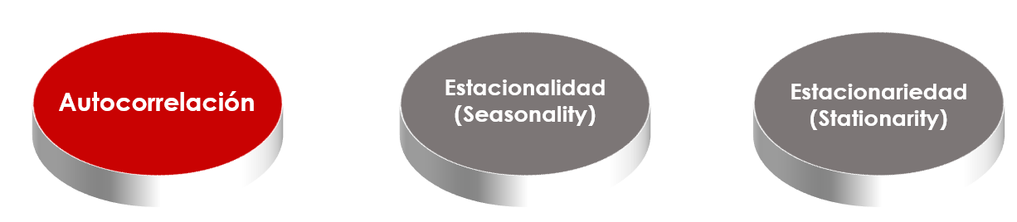
Análisis de Autocorrelación
Autocorrelación
La Autocorrelación se utiliza para entender si una serie es dependiente en su propio pasado y en qué retrasos específicos.
La Autocorrelación nos ayudará a encontrar los distintos componentes del modelo ARIMA (AR y MA)
Se analiza la ACF y PACF: Autocorrelaciones y Autocorrelaciones Parciales

Slide 7
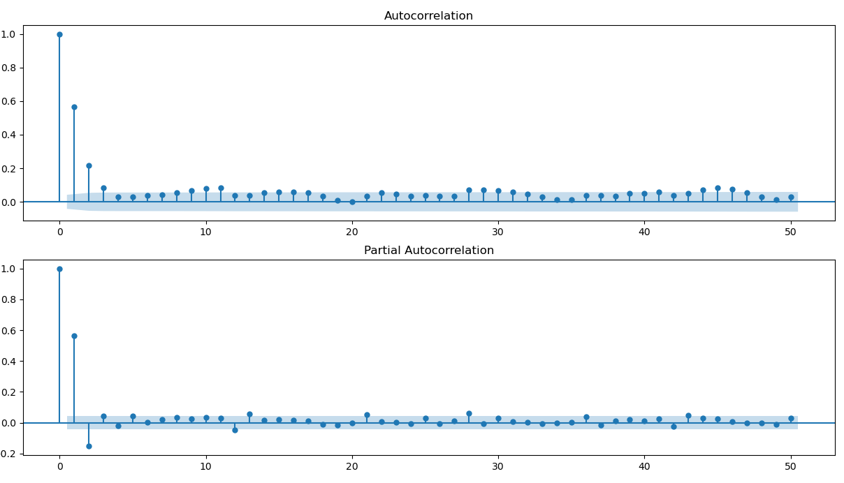
Análisis de Autocorrelación
Autocorrelación: ACF y PACF
from statsmodels.graphics.tsaplots import plot_acf, plot_pacf
# series acf and pacf plots fig, axes = plt.subplots(2, 1, figsize=(15, 8)) plot_acf(data[ts_col], lags=50, ax=axes[0]) plot_pacf(data[ts_col], lags=50, ax=axes[1])
ACF: Mide la correlación entre dos variables separadas por k periodos.
PACF: Mide la correlación entre dos variables separadas por k periodos cuando no se considera la dependencia creada por los retardos intermedios existentes entre ambas.

Slide 8
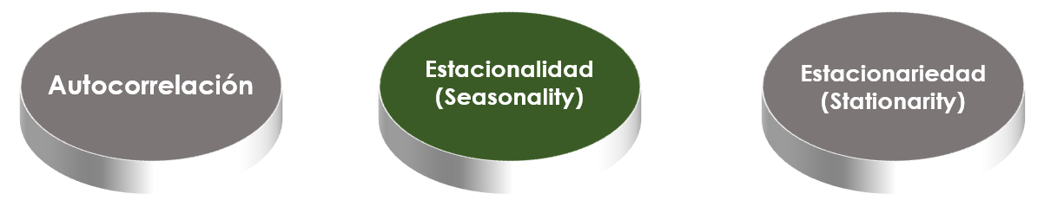
Análisis de Estacionalidad
Análisis Visual
Descomposición
Revisión del ACF
Transformación de Fourier

Slide 9
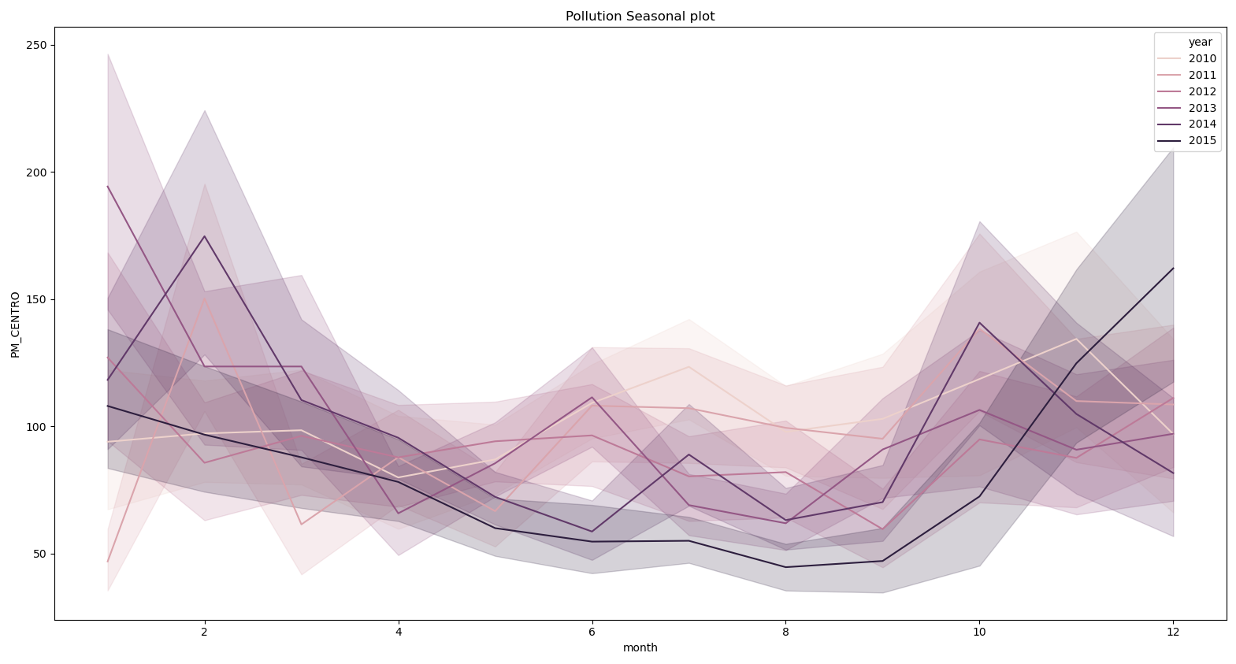
Análisis de Estacionalidad
Análisis Visual
import seaborn as sns
import matplotlib.pyplot as plt
plt.figure() sns.lineplot(data=mp_daily_viz, x='month', y='PM_CENTRO', hue='year', legend='full') plt.title('Pollution Seasonal plot')

Slide 10
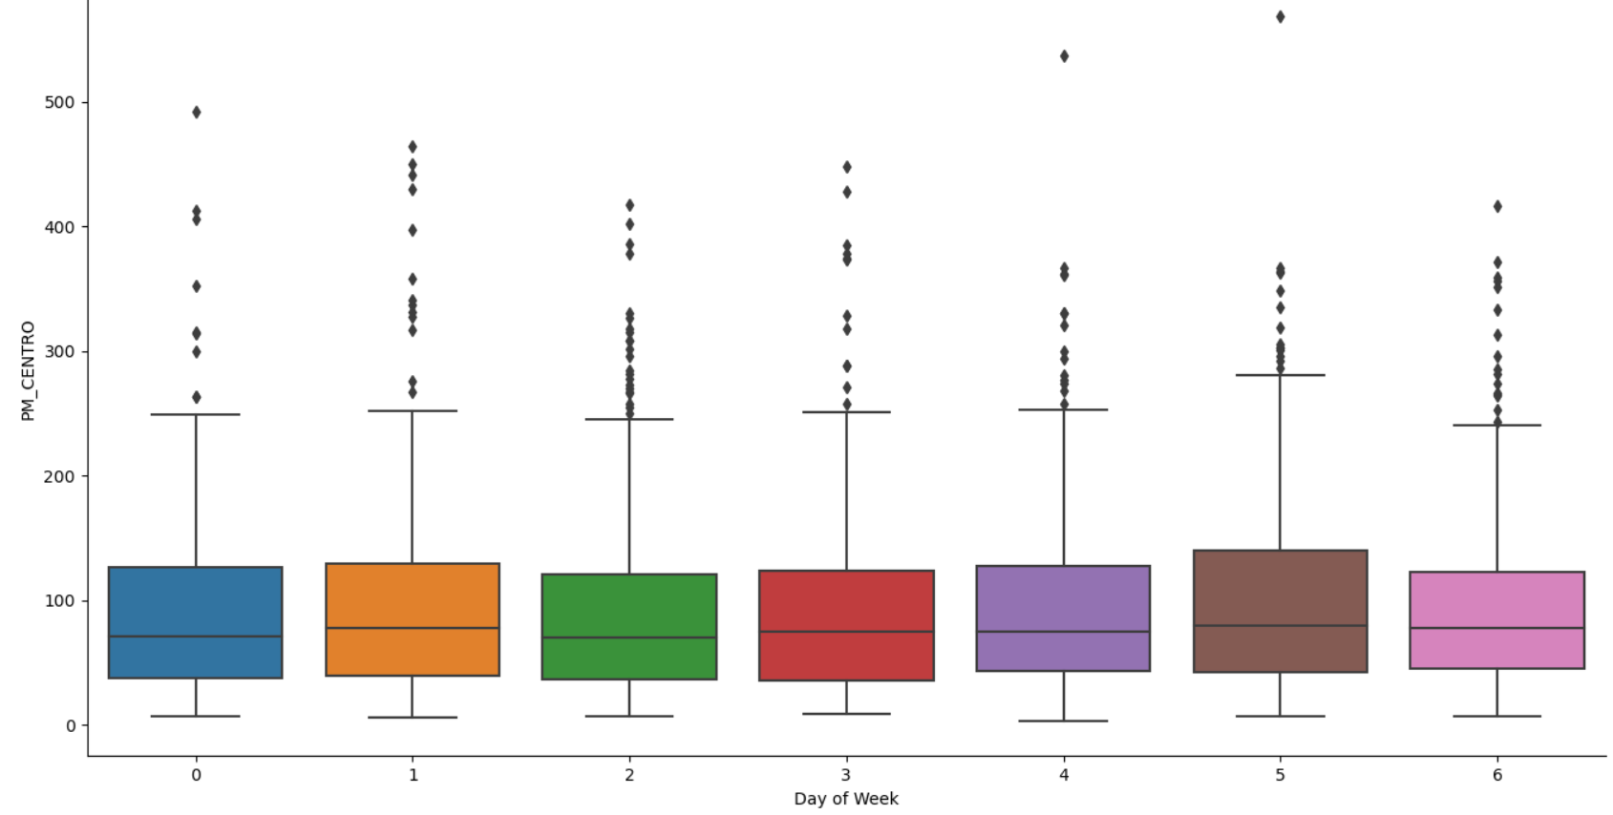
Análisis de Estacionalidad
Análisis Visual de Estacionalidad
Análisis Visual
Podemos obtener una buena idea del comportamiento semanal o mensual analizando la distribución de las variables
plt.figure() plt.title('Box Plot of PM2.5 Pollution in Madrid by Weekday (Mon=0)') sns.catplot(x="Day of Week", y="PM_CENTRO", kind="box", data=mp_daily_viz)

Slide 11
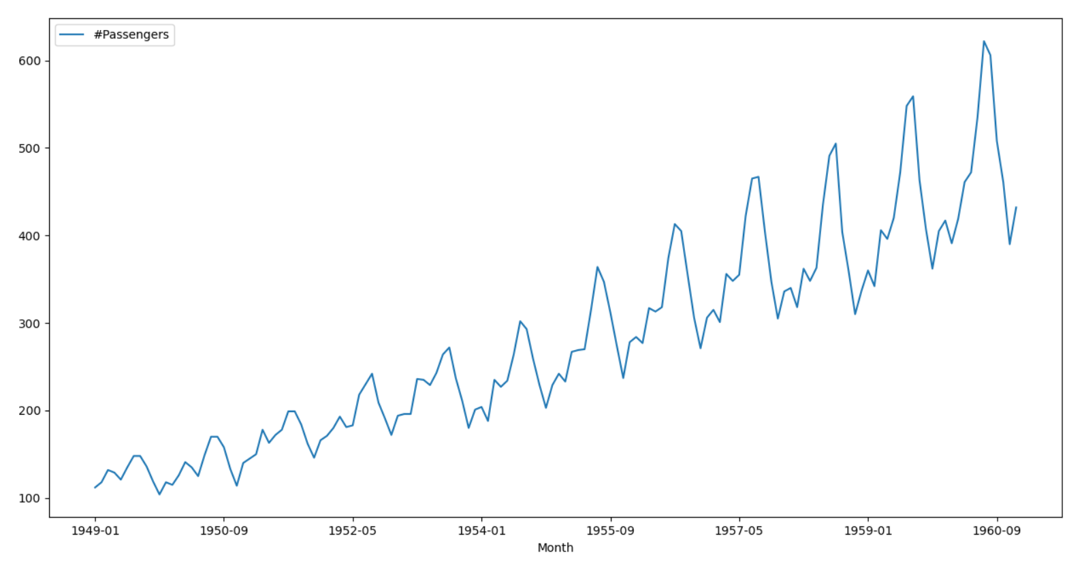
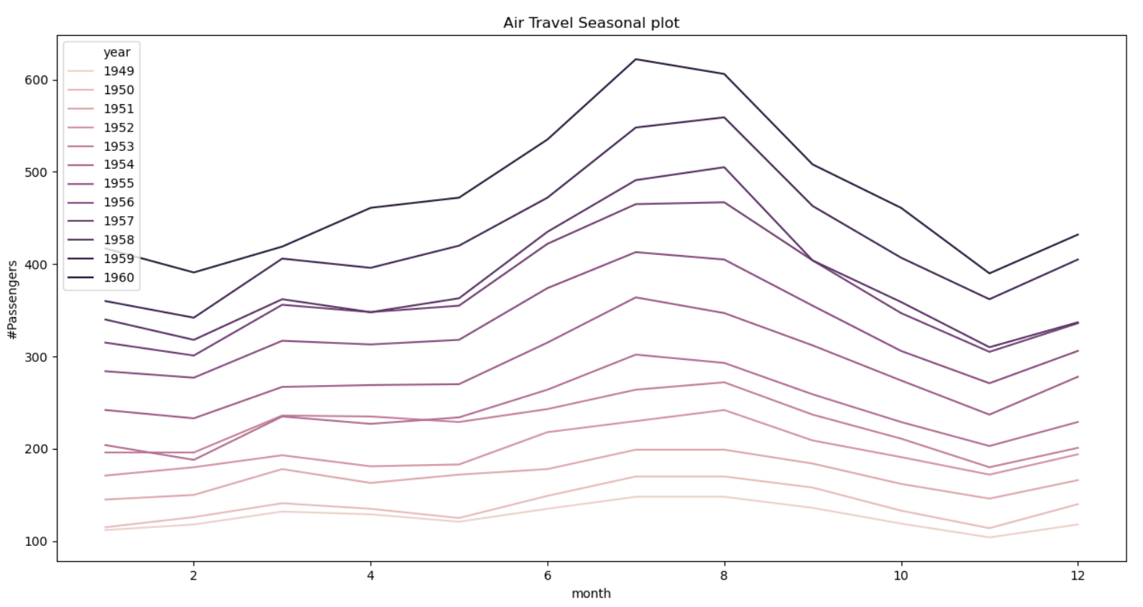
Análisis de Estacionalidad
Análisis Visual de Estacionalidad
Análisis Visual

Slide 12
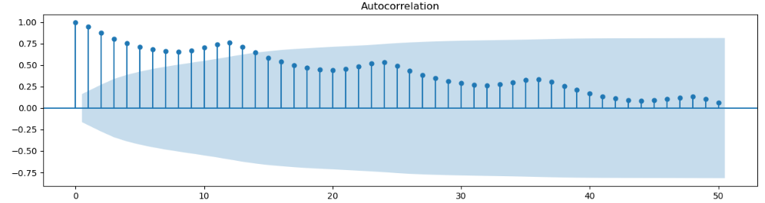
Análisis de Estacionalidad
Revisión del ACF
Los picos en los retardos múltiples de 12 da información que tenemos una estacionalidad a 12 meses

Slide 13
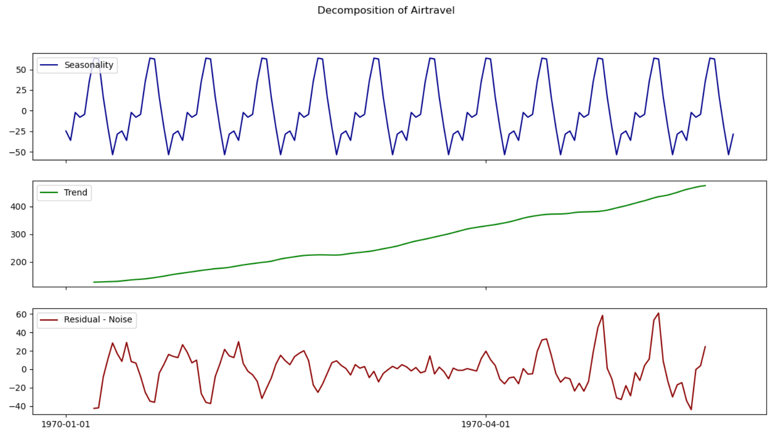
Análisis de Estacionalidad
Descomposición
Haciendo una descomposición aditiva o multiplicativa podemos obtener el componente estacional de la serie
deco = seasonal_decompose(airline['#Passengers'], model='additive', period=12) estimated_seasonal = deco.seasonal estimated_trend = deco.trend estimated_residual = deco.resid

Slide 14
Análisis de Estacionalidad
Transformación de Fourier
Haciendo la transformación de la serie en series de Fourier se pueden obtener los distintos componentes de la serie a pasado, incluido la estacionalidad
Fast Fourier Transform en Python
Caso de ejemplo de cómo utilizar FFT para obtener la estacionalidad

Slide 15
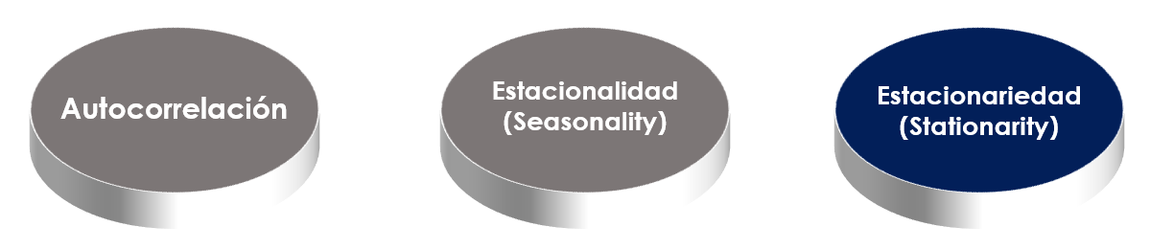
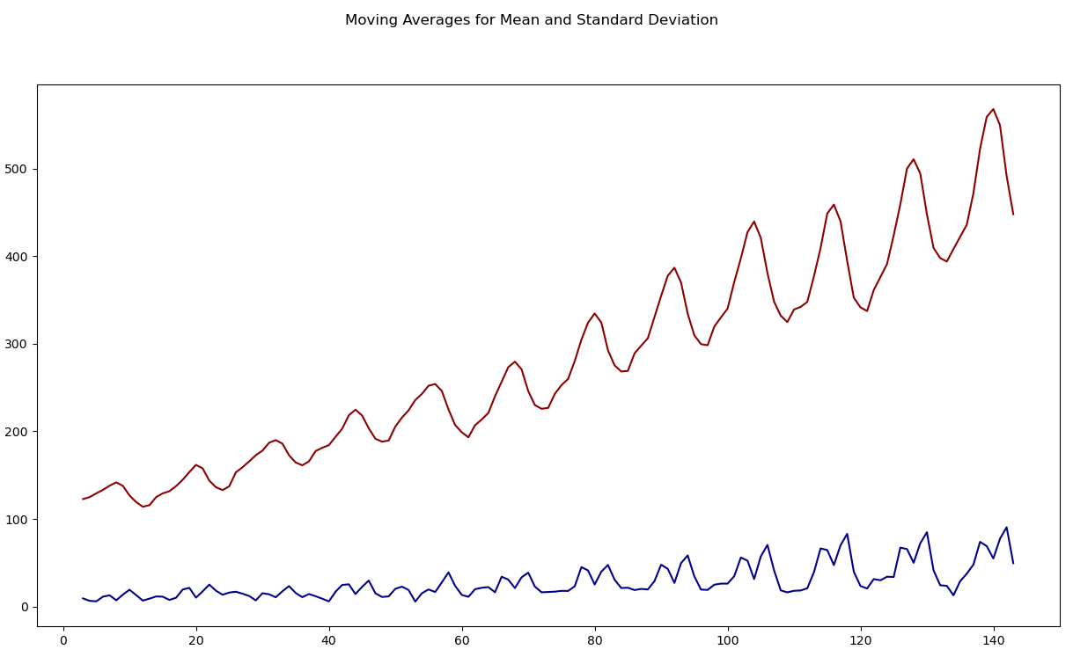
Análisis de Estacionariedad
Para la mayoría de los modelos tradicionales es necesario tener una serie estacionaria
Media
Varianza
Podemos tener visualizar tanto la media como la varianza en el tiempo para ver si es constante o no

Slide 16
Análisis de Estacionariedad
Augmented Dickey Fuller Test
Augmented Dickey-Fuller Test (ADF) – La Hípótesis Nula es que la serie posee una tendencia estocástica y por tanto es no estacionaria. Si el valor del test de significancia del ADF es menor a un alpha definido (0.05), significa que la serie tiene tendencia.
from statsmodels.tsa.stattools import adfuller
adf = adfuller(data[ts_col], autolag='AIC') print(‘La hipótesis nula es que existe tendencia') print('ADF Statistic: %f' % adf[0]) print('p-value: %f' % adf[1])

Slide 17
Análisis de Correlaciones
Cuidado con lo que estamos midiendo al obtener una correlación entre dos variables temporales
Dos variables pueden tener una correlación alta simplemente por tener tendencia.
Posibles Soluciones para hacer análisis de Correlaciones
Transformar las variables para hacerlas estacionarias antes de realizar el estudio de correlaciones con un Cross Correlation
1
import matplotlib as plt
lags, corr, lines, b = plt.xcorr(aux_df[first_col], aux_df[second_col], maxlags=m_lags)
Realizar un Random Forest y obtener la importancia relativa de las variables
2
from sklearn.ensemble import RandomForestRegressor
mod = RandomForestRegressor(n_estimators=100, max_depth=4, max_features=10) mod.fit(selected_features.drop(columns=[‘Dependent_variable']), selected_features['Dependent_variable'])
Aplicar las variables sucesivamente a un modelo ARIMAX como variable regresora y analizar la capacidad predictiva
3
from statsmodels.tsa.statespace.sarimax import SARIMAX
mod = SARIMAX(train[dependent_var_col], trend=trend, order=(p, d, q), seasonal_order=(P, D, Q, S),
exog=train[xreg], enforce_stationarity=True).fit()

Slide 18
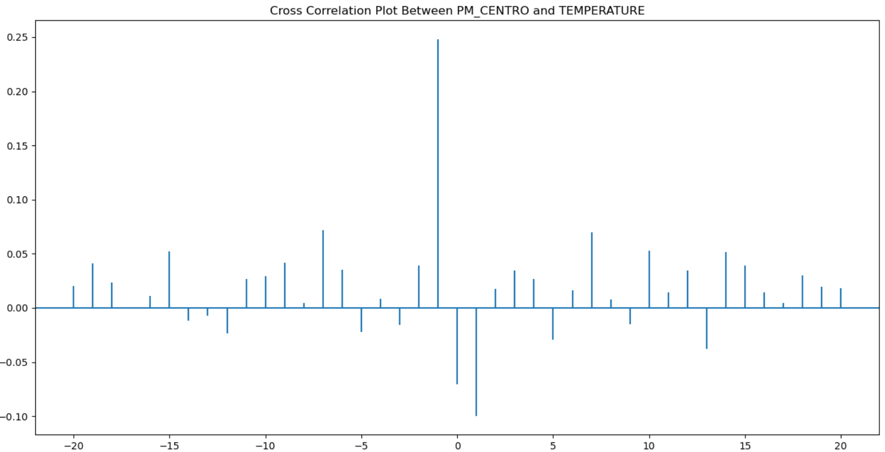
Análisis de Correlaciones
Cross Correlation Plot
La gráfica de Correlación Cruzada nos permite analizar el efecto retardado de unas variables en otras, permitiendo así poder elegir regresores con retardos.

Slide 19
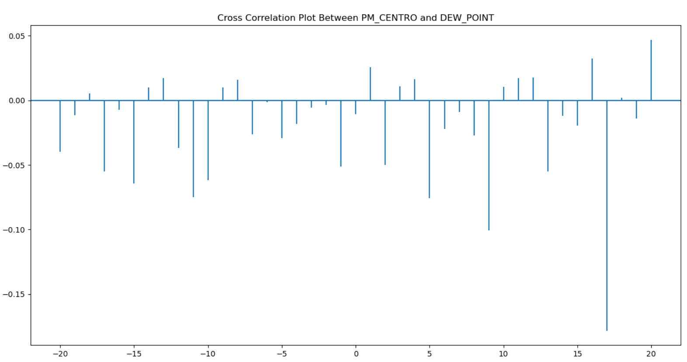
Análisis de Correlaciones
Cross Correlation Plot
La gráfica de Correlación Cruzada nos permite analizar el efecto retardado de unas variables en otras, permitiendo así poder elegir regresores con retardos.

Slide 20
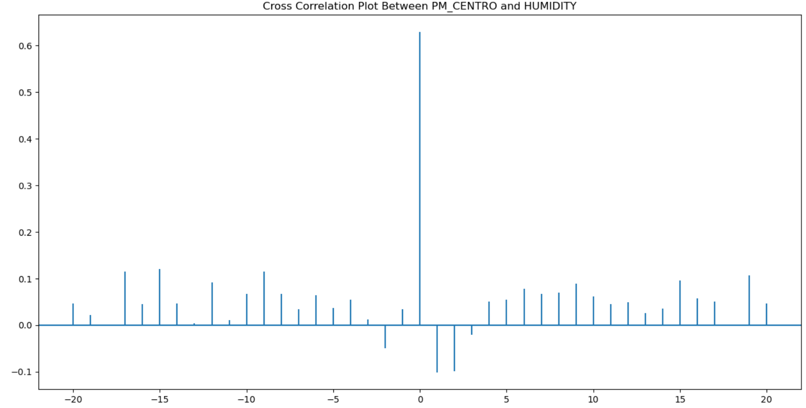
Análisis de Correlaciones
Cross Correlation Plot
La gráfica de Correlación Cruzada nos permite analizar el efecto retardado de unas variables en otras, permitiendo así poder elegir regresores con retardos.

Slide 21
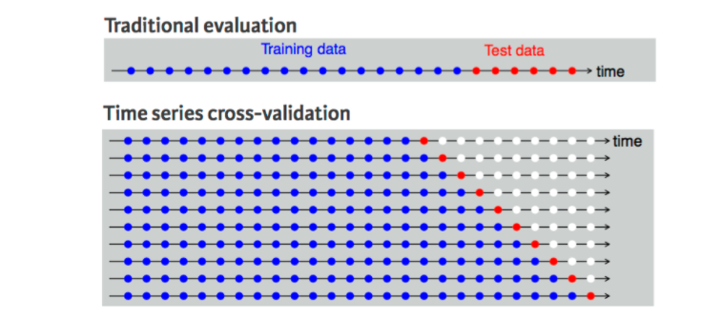
Validación de Modelos
Walkforward Validation
Walkforward Validation
La validación Walkforward simula el uso que se le dará al modelo mediante pruebas sucesivas en las que se utiliza toda la información disponible para hacer el modelado y la prueba, se obtiene el resultado y se avanza al siguiente período

Slide 22
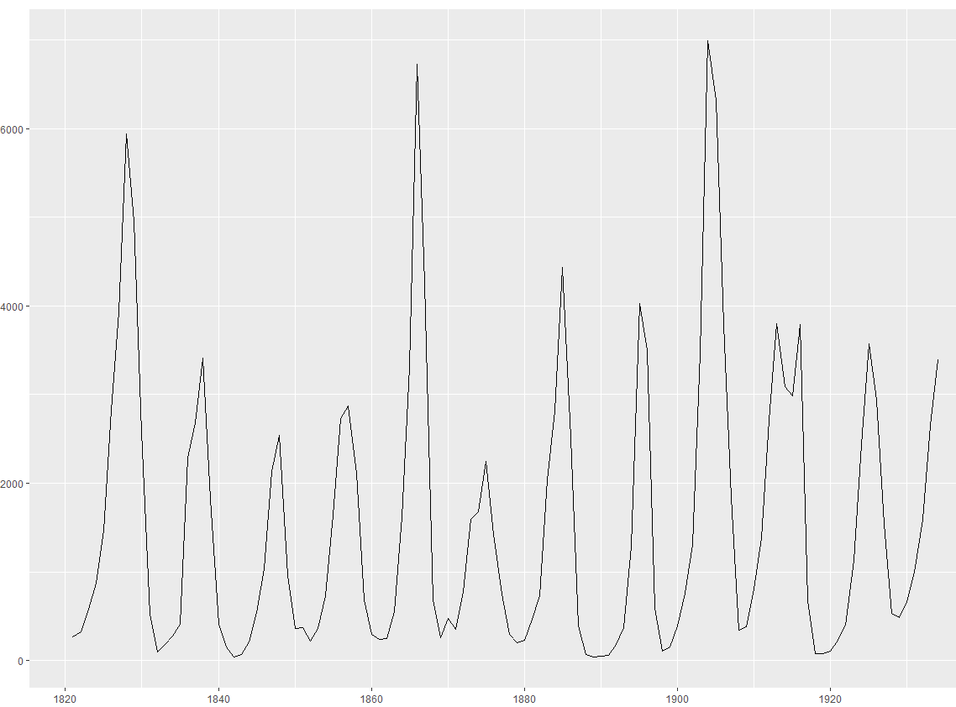
Validación de Modelos
Walkforward Validation
Ilustrativo
Walkforward Validation
La validación Walkforward simula el uso que se le dará al modelo mediante pruebas sucesivas en las que se utiliza toda la información disponible para hacer el modelado y la prueba, se obtiene el resultado y se avanza al siguiente período

Slide 23

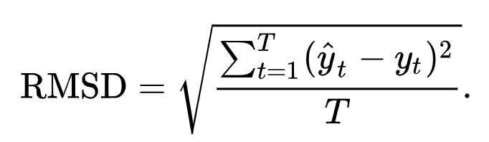
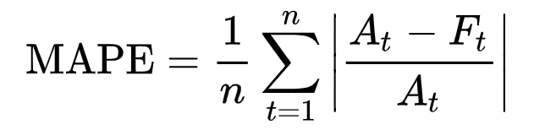
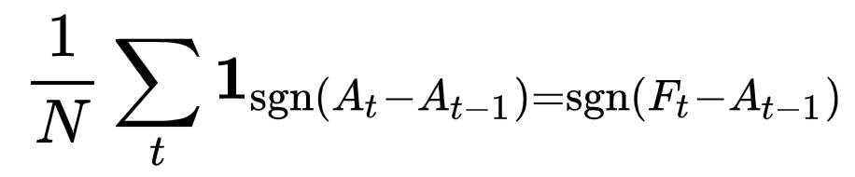
Validación de Modelos
Métricas de Validación
MAE: Mean Absolute Error
Mantiene la unidad de medida
No castiga errores grandes
Castiga más los errores grandes
Pierde Interpretación
RMSD: Root Mean Square Deviation (Error)
MAPE: Mean Average Percentage Error
Es el más fácil de entender
El porcentaje puede esconder grandes errores
MDA: Mean Directional Accuracy
Evalúa la tendencia
Todo o nada
El uso de las métricas de Validación tiene que responder a la necesidad de negocio, hay que encontrar “Por dónde duele equivocarse”

Slide 24
Modelos ARIMA
AR
Autoregresión. El modelo utiliza la relación dependiente entre una observación y un cierto número de observaciones retardadas.
I
Integrado. El uso de la diferenciación de las observaciones brutas (por ejemplo, restando una observación de una observación en el paso de tiempo anterior) con el fin de hacer la serie de tiempo estacionaria. Integrado significa que se predicen las diferencias de t-1 a t en vez del valor de la serie directamente.
MA
Media móvil. El modelo utiliza la dependencia entre una observación y un error residual de un modelo de media móvil aplicado a las observaciones retardadas.

Slide 25
Modelos ARIMA
Un modelo ARMA debe ser estacionario, para esto hay que controlar que la varianza sea constante y confirmar que nuestra serie se hace constante en media aplicando la diferenciación
Los regresores que se agreguen al modelo también tienen que ser estacionarios.

Slide 26
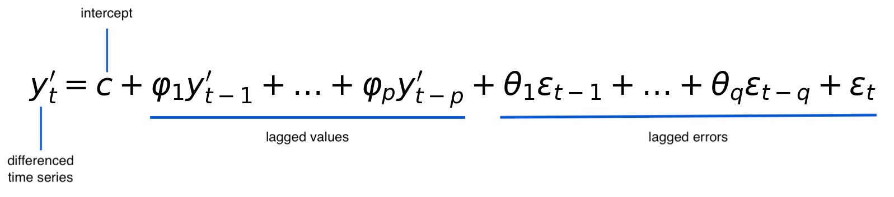
Modelos ARIMA
p
Número de Observaciones incluídas en la Autocorrelación del modelo
d
Orden de la diferenciación con los lags pasados
q
Períodos de media móvil
Ejemplo ARIMA(p,d,q)
# En el caso que no tengamos variables regresoras (xreg)
if len(xreg) == 0: mod = SARIMAX(train[dependent_var_col], trend=trend, order=(p, d, q), seasonal_order=(P, D, Q, S)).fit() else: mod = SARIMAX(train[dependent_var_col], trend=trend, order=(p, d, q), seasonal_order=(P, D, Q, S), exog=train[xreg] ).fit()
Fuente: https://towardsdatascience.com/time-series-forecasting-in-real-life-budget-forecasting-with-arima-d5ec57e634cb

Slide 27


Modelo Prophet
$$y(t) = g(t) + s(t) + h(t) + e(t)$$
Prophet permite tener una saturación en la tendencia con el parámetro “growth”
Dentro de la estructura de Prophet, existen los “changepoints” que son puntos autodetectados por el ajuste del modelo cuando hay quiebres dentro de la tendencia.
Tendencia
Prophet utiliza series de Fourier para identificar la estacionalidad
Un claro beneficio del modelo prophet es que a diferencia de los modelos ARIMA tradicionales que están implementados actualmente en R y Python, estos permiten múltiples términos de estacionalidad.
Estacionalidad
Efectos de Festivos
Prophet viene con festivos implementados por defecto, lo que lo hace una buena herramienta para comportamientos de personas (reservas, ventas de retail, eventos comerciales, etc)
Factores Exógenos
Al igual que un modelo ARIMAX, el término de regresión permite agregar variables exógenas para agregar al modelo
https://facebook.github.io/prophet/

Slide 28
Estructura de Modelado
Ts_transform()
La estructura del código debe permitir iterar de manera flexible y rápida sobre múltiples parámetros.
Ts_modelling()
Walkforward_validation()
Para esto es necesario que la transformación de las variables, el modelado y la validación sean “controladas” desde el mismo punto y que den resultados tanto numéricos como visuales para entender si la serie ha sido modelada correctamente
Validation_Results

Slide 29
Tareas a Realizar Para
Semana 4
Crear una función que analice las series temporales
Analizar vuestra variable dependiente y posibles regresoras
Crear una función Walkforward para medir
Crear un modelo baseline ARIMA
Git!

Slide 30


